Slide 1



CONVITTO NAZIONALE DI STATO “G. FILANGIERI” ISTITUTO COMPRENSIVO STATALE “3° CIRCOLO – DE AMICIS” interno
Scuole dell’infanzia, primarie, secondarie di 1° grado
CORSO UMBERTO 1° 132 VIBO VALENTIA – VVVC010001
25 Novembre 2024
Giornata Internazionale contro la violenza sulle donne
IL SILENZIO E’
LA FERITA PIU’ GRAVE

Slide 2
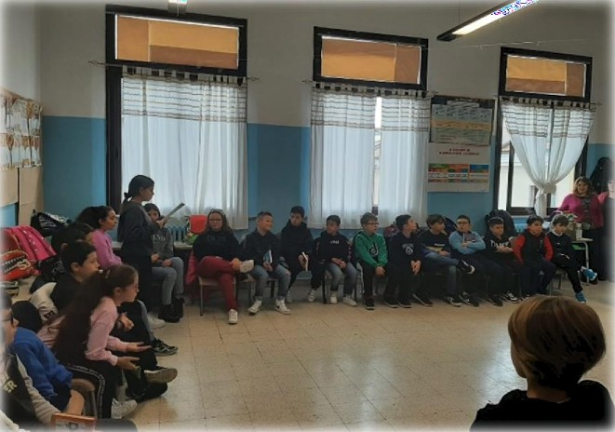
Giornata internazionale contro la violenza sulle donne.
Il 25 novembre è stato scelto nel 1999 come giornata internazionale contro la violenza sulle donne dall'assemblea generale delle Nazioni Unite ufficializzando una data scelta da un gruppo di donne attiviste in ricordo deIl'assassinio nel 1960, delle tre sorelle Mirabal che avevano cercato di contrastare il dittatore della repubblica Dominicana.
Su questo argomento abbiamo sviluppato una conversazione in classe, per meglio capire il problema e cercare soluzioni

Slide 3

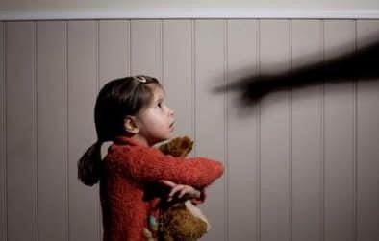
Durante le attività pomeridiane dedicate agli argomenti proposti dalle indicazioni Nazionali per
Dalla differenza di genere alle violenze
Attraverso la lettura di testi e la
l’Educazione Civica, siamo partiti
dall’affermazione,
visione di
interviste abbiamo
sancita dalla Convenzione dei
sull’argomento,
diritti dei bambini e degli adolescenti:
scoperto che nelle sue forme più insidiose, le differenze di genere
“Ogni bambina ha il diritto di diventare quello che vuole”.
si trasformano in violenza. La violenza sulle donne è la più
Eppure dal pregiudizio,
drammatica discriminazioni quanto è una
delle di genere, in violazione dei
all’istruzione, alla protezione, all’uguaglianza, fino al mondo del lavoro sono ancora troppi gli ambiti in cui bambine, ragazze
diritti umani. È la punta di un
donne, vengono
iceberg molto
grande, che
sistematicamente penalizzate.
abbraccia le tante questioni
relative alla
condizione
Le bambine, come le donne vivono le disuguaglianze di genere nelle loro case e nella società, quotidianamente. Molte sono le differenze più evidenti che nei vari ambiti
femminile nella società, nella
famiglia e nel mondo del lavoro. La violenza sulle donne, sul loro
corpo e spesso, purtroppo,
contro la loro stessa vita è l’atto
sono ancora oggi
e lo strumento ultimo ed
di
un
particolarmente diffuse tra le figure femminili e maschili.
estremo di un sistema
dominio molto antico: da
lato la supremazia dell’uomo e dall’altro la donna relegata in posizione subalterna. Le radici
di questa subalternità sono spesso indicate nella nascita del patriarcato con il controllo e il potere sul “corpo” delle donne e sulla loro libertà di affermazione.
È per questo che la violenza sulle donne non è un fatto privato ma collettivo, perché radicato in un contesto più

Slide 4

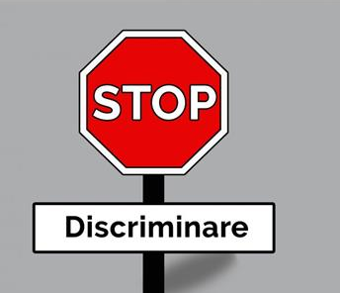

generale, culturale e sociale, che riflette uno squilibrio di potere, fondata sull’aumento del dominio maschile a tutti gli ambiti
Quali tipi di violenza?
Ci sono parole e comportamenti che nessuna legge punisce ma che possono uccidere psichicamente una persona o, almeno, ferirla in modo grave e spesso irreversibile. La provocazione continua, l'offesa,
DOVE ?
la disistima, la derisione, la
svalutazione, la coercizione, il ricatto, la minaccia, il silenzio, la
La maggior parte degli abusi viene commesso da mariti e compagni, rendendo alle vittime ancora più difficile scardinare il ricatto psicologico messo in atto.
privazione della libertà, la
menzogna e il tradimento della fiducia riposta, l'isolamento, sono solo alcune delle forme in cui si manifesta la violenza psicologica.
Come combattere la violenza sulle donne
“La violenza di genere si combatte non solo con le leggi e
le campagne
di anche concrete
sensibilizzazione, ma
garantendo risposte
alle donne che denunciano la violenza e offrendo opportunità di riscatto economico e sociale. In particolare, è necessario cambiare i comportamenti delle persone e aiutare le donne ad abbattere le barriere socio‐ culturali che sono all’origine della violenza, identificando i cambiamenti che vorrebbero vedere nelle loro case, scuole e

Slide 5


comunità. Crediamo sia
al dei
indispensabile educare rispetto della persona e
diritti delle donne e contrastare gli stereotipi di genere che sono alla base di una visione errata del ruolo di donne e uomini nella società”,
La scuola è “il luogo dal quale tutta la cittadinanza prima o poi passa e dove germogliano le menti delle donne e uomini di domani”. La scuola ha il ruolo di educare e impegnarsi per favorire una cultura del femminile e del maschile capace di valorizzare le differenze senza che si trasformino in prevaricazioni e diseguaglianze che generano troppo spesso violenze.
Uno degli aspetti fondamentali per educare alla non violenza, è quello di sviluppare la capacità di costruire relazioni basate sui
principi di parità, equità, rispetto,
inclusività, nel
riconoscimento e valorizzazione delle differenze, così da promuovere una società in cui il libero sviluppo di ciascun individuo avvenga in accordo col perseguimento del bene collettivo.

Slide 6
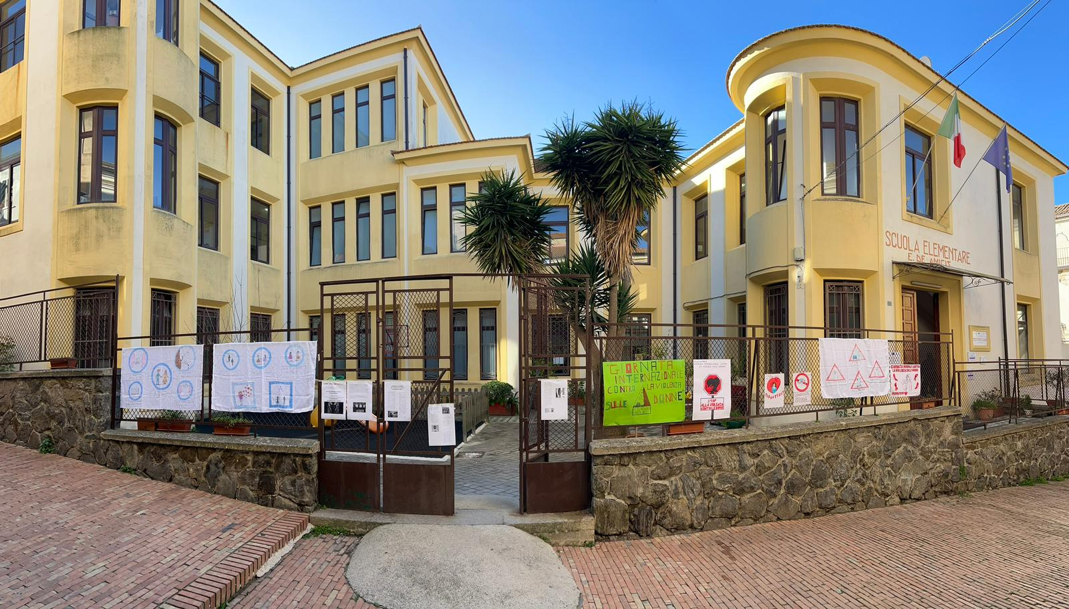
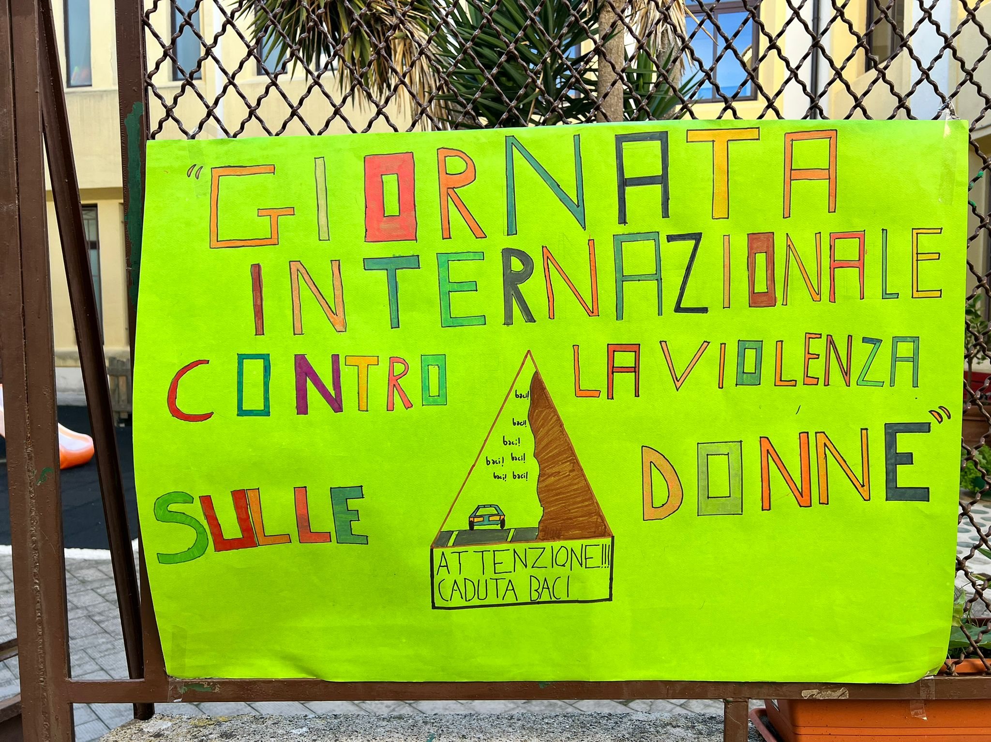

Slide 7
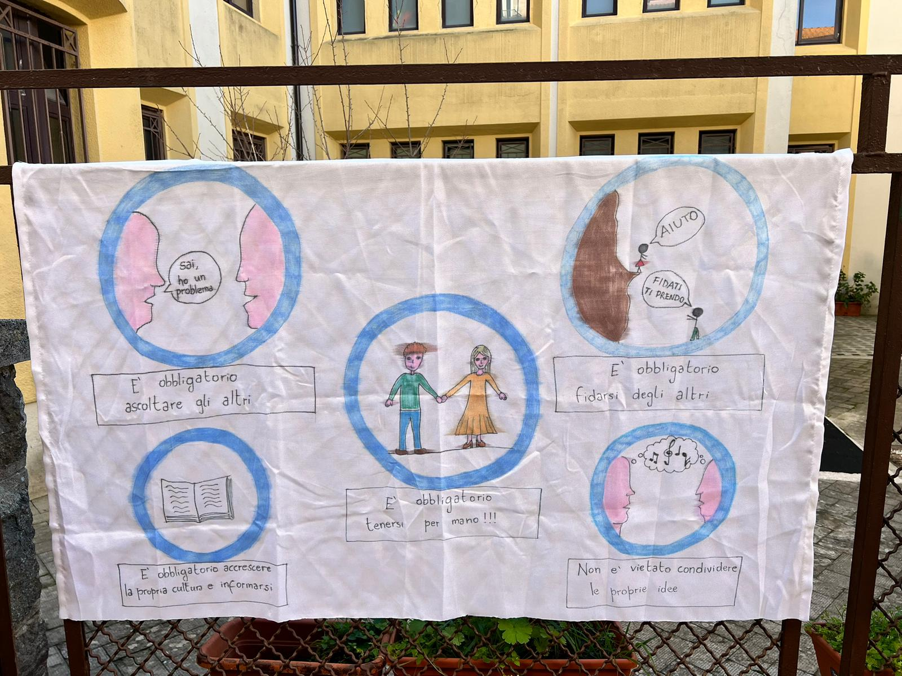
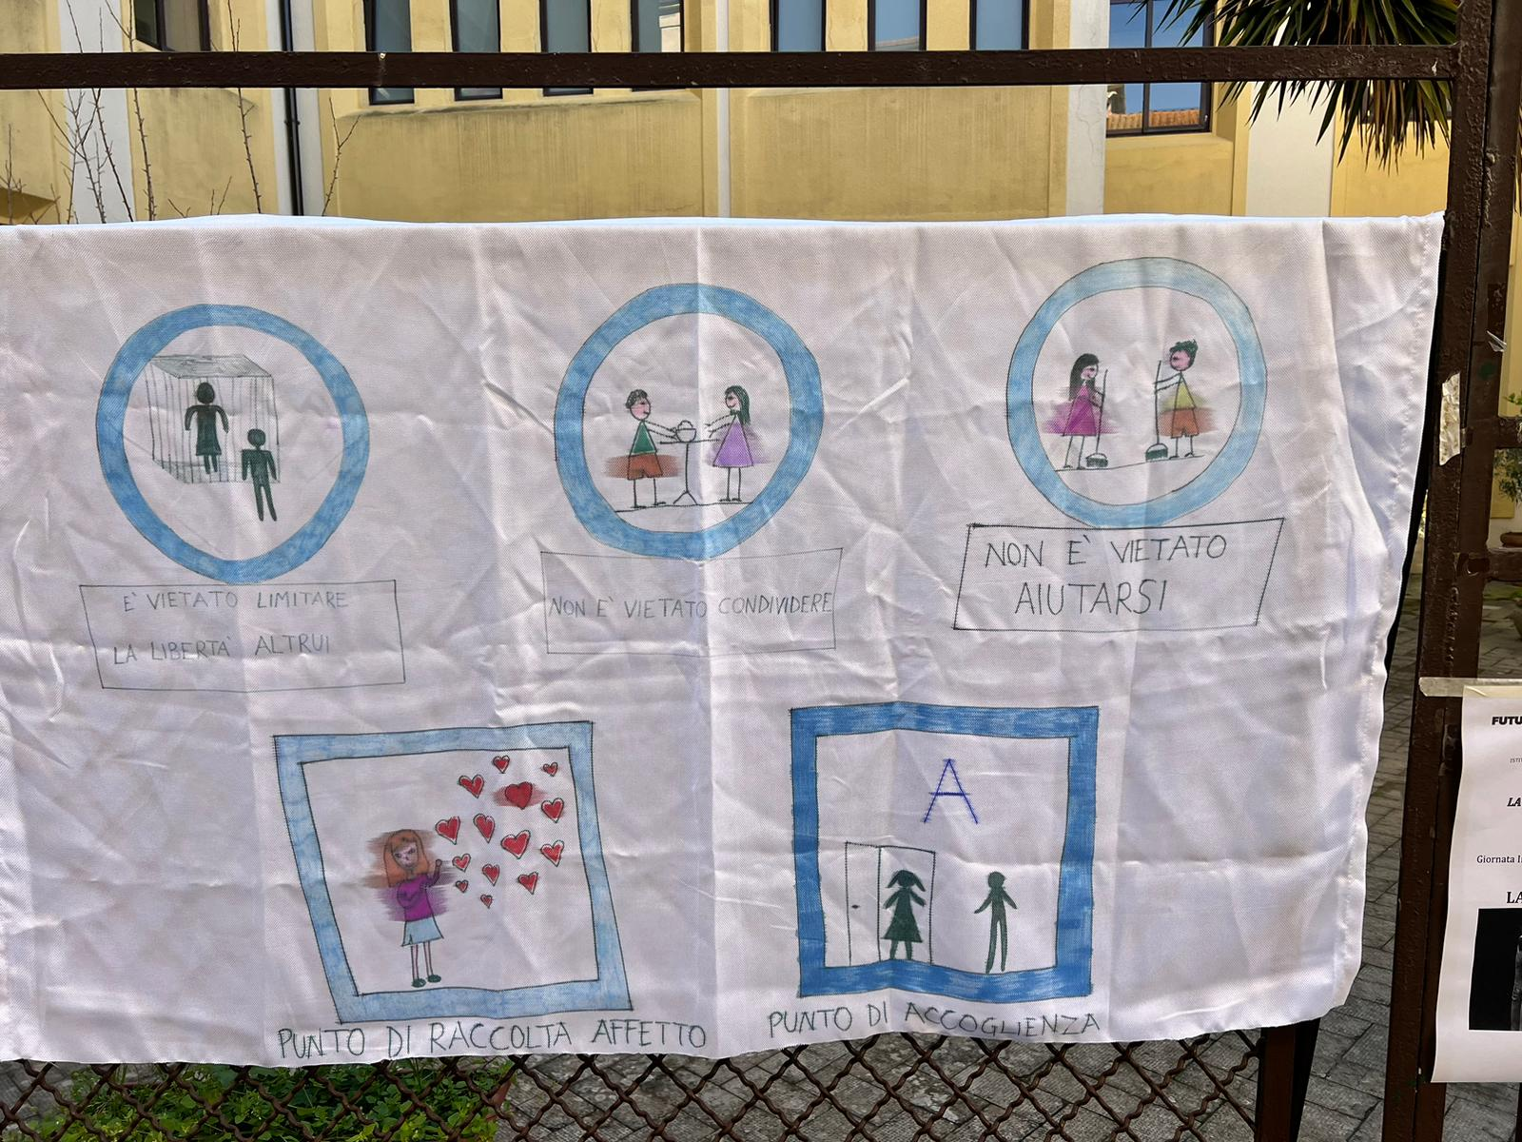

Slide 8
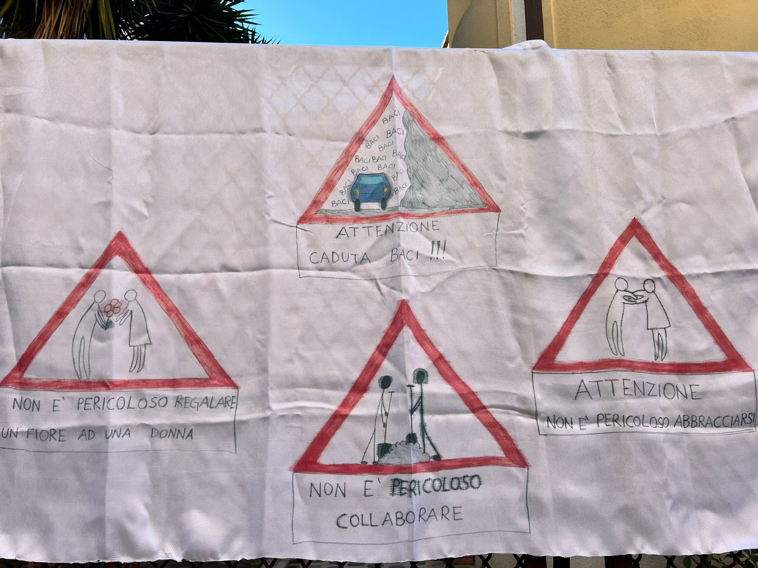
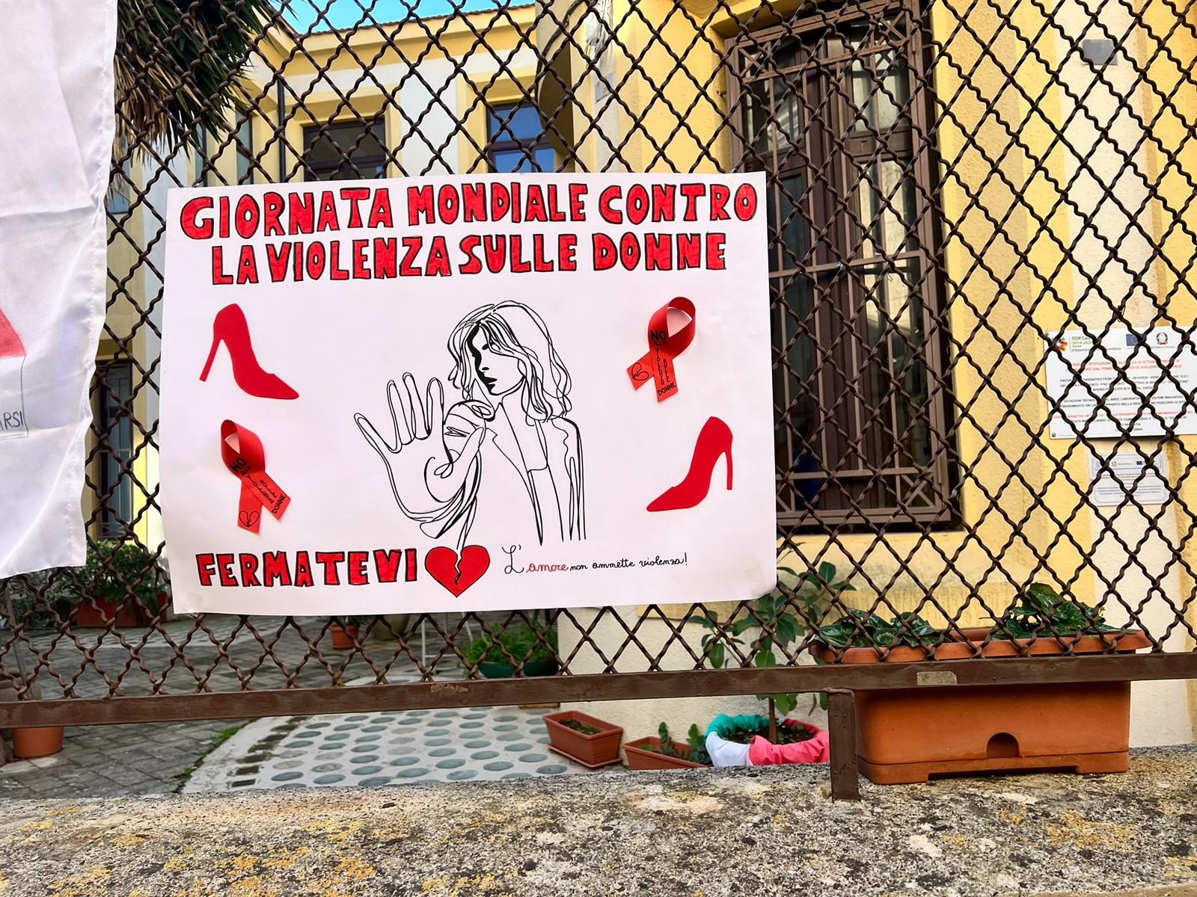

Slide 9
